Slide 1
Проект:
«Веселый счет»
1 класс
Проект выполнил:
Ученик 1 класса

Slide 2
Как только человек рождается в его жизни уже появляются первые цифры: рост, вес. Математика нужна всем людям на земле. Без математики человек не сможет решать, мерить и считать. Невозможно построить дом, сосчитать деньги в кармане, измерить расстояние. Математика нужна в повседневной жизни: например, при кройке шитья, приготовления пищи или при денежных вопросах. Математика – наука точная!

Slide 3
Цель проекта:
Привить интерес к урокам математики

Slide 4
Ранним утром солнце всходит
Сколько солнц над полем бродит?
Красотой своей гордится
Нам в отметки не годится
Две розы Маша сорвала,
В подарок маме принесла.
Сорви еще и подари
Ты мамочке не две а ….

Slide 12
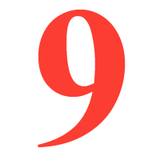

Slide 14
Источники информации:

Slide 15
Картинки и фон-клетка активны.

